Slide 1
İKİ ORTALAMANIN KARŞILAŞTIRILMASI(Bağımsız Gruplarda)
Önemlilik seçimi için dikkat edilmesi gerekenler
Verinin ölçüm biçimi
Nitel (kategorik) veriler - ör. hasta-sağlıklı, iyileşti-iyileşmedi, erkek-kadın vb
Nicel veriler - ör. Yaş, boy, kolesterol seviyesi vb
Kullanılması Gereken Test:
2. Grupların bağımlılık yapısı
Bağımlılık: Aynı grupta yer alan bir bireyden birden fazla ölçüm yapılıyorsa (ör. Aynı bireyden operasyon öncesi ve sonrası örnek alınması)
Bağımsızlık: Ölçümler farklı gruplardaki bireylere ait ve bu bireylerden tek bir ölçüm alındıysa.
Varsayımlar sağlanıyorsa
Student t test
Varsayımlar sağlanmıyorsa
Mann Whitney U test
3. Grup Sayısı
=2
>2
4. Parametrik Test Varsayımlarına uygunluk
Normal Dağılıma Uygunluk & Varyansların homojenliği varsayımlarının sağlanıp /sağlanmaması

Slide 2
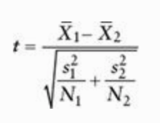
1- İki Ortalamanın Karşılaştırılması-
Student T Test
İki bağımsız Gruptan veri örneği toplanır ve gruplara ait örneklem ortalamaları hesaplanır.
Aynı popülasyondan çekilen örneklemlere ait ortalamalarının benzer olması beklenir (H₀ Hipotezi)
Burada iki farklı örneklem ortalaması arasındaki farkı incelediğimizden, iki grup ortalamasının benzer olmasını bekliyoruz (H₀ Hipotezi)
Ortalamalar arasındaki varyasyonun ölçüm aracı olarak standart hata büyüklüğü kullanılır.
Std. Hata küçükse çoğu örneklemin çok benzer ortalamalarda olmasını bekleriz
Std. Hata büyükse ortalamalar arası farklılığın da büyük olması olasıdır.

Slide 3
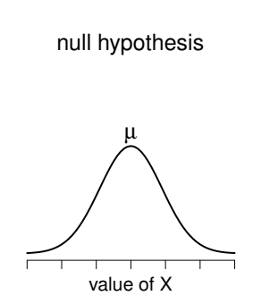
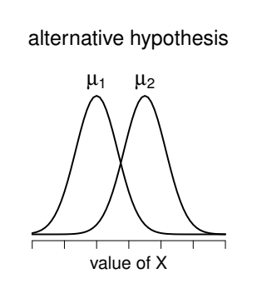
STUDENT T TEST
Birbirinden bağımsız olarak popülasyondan çekilen iki örneklem ortalaması arasındaki farkın önemliliğini test etmek için kullanılır.
Yani bağımsız iki örneklem ortalaması arasındaki farkın önem kontrolü t testi istatistiği ile yapılır.

Slide 4
Serbestlik Derecesi
•Serbestlik derecesi bir değişkene ilişkin elde edilen puanların değişiklik gösterebilme serbestliği olarak ifade edilebilir.
•Serbestlik derecesi toplam gözlem sayısından serbestçe değişiklik göstermeyen puan sayısının çıkartılması ise bulunur.
•Örneğin örneklem ortalamasına dayalı olarak evren ortalamasını tahmin edildiği durumlarda serbestlik derecesi n-1 yani örneklem büyüklüğünden 1 çıkarılarak bulunur.

Slide 5
Örneğin öğrenciden her birinin sırayla aşağıdaki balonlardan bir tanesini seçmesi isteniyor. İlk öğrenci istediği renkteki balonu seçebilir. İkinci öğrenci geri kalan balonlardan istediğini seçebilir. Bu ta ki 7. öğrenciye kadar devam eder. Çünkü sıra 7.öğrenciye geldiğinde seçebileceği tek renk bir balon kalmıştır ve değişkenlik serbestliği yoktur. Bu nedenle böyle bir durumda,
serbestlik derecesi= 7(toplam gözlem sayısı)1(değişkenlik gösterebilme serbestliği olmayan gözlem sayısı)=6 olur.

Slide 6
Hipotezler:
H₀: μ₁= μ₂, H₁: μ₁≠ μ₂
Test istatistiğinin hesaplanması:
Bir parametrenin tahminine giren bağımsız bilgi sayısına serbestlik derecesi (df) denir.
Serbestlik Derecesi : (n₁-1) +(n₂-1)

Slide 7
Jamovi’ye Giriş

Slide 8
İSTATİSTİK YAZILIMLAR

Slide 9
7. HAFTA
JAMOVİ Paket Programına Giriş
Veri girişi
Değişkenleri tanımlama
Kategorilere ilişkin değer etiketi atama

Slide 10
Neden JAMOVİ ?
Ücretsiz ve açık erişimli bir uygulamadır.
R istatistik dili üzerine kuruludur.
Rutinde kullanılan bir çok istatistiksel işlem yapılabilmektedir.
Yüksek hassasiyet ve basit bir ara yüze sahiptir.
Düşük bir depolama alanı kullanmakta ve işletim sistemleri (Windows, Ios, linux) ile sorunsuz çalışabilmektedir.
(Not:64 bit işletim sistemi gerektirir)

Slide 11
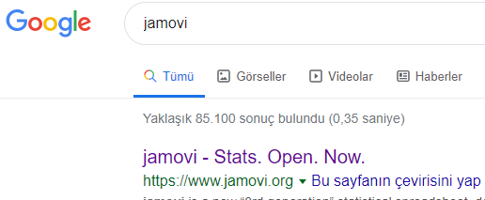
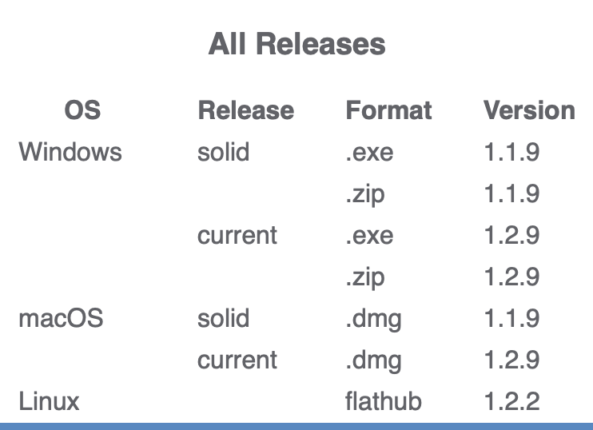
Yükleme
İndirme Linki***:
https://www.jamovi.org/download.html
Yüklemek için, indirme sayfasından .dmg dosyasını indirin ve indirilen dosyayı çift tıklayın. Bu size bir “dosya görünümü” sunar ve jamovi uygulamasını Uygulamalar klasörüne (her zamanki gibi) “sürükleyip bırakarak” jamovi'yi yükleyebilirsiniz. Bundan sonra, jamovi uygulamalarınızda görünecek ve yüklü herhangi bir uygulama gibi başlatılabilir.

Slide 12
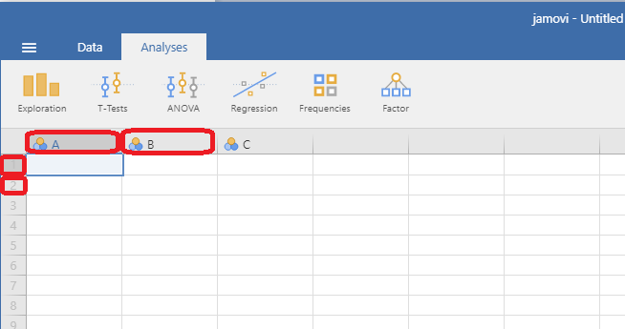
JAMOVİ’DE Veri Girişi
Jamovi veri editörü ızgara şeklinde,
Her bir satıra (1,2,3…) bir deneğe ilişkin değerler girilir (yani gruplar yer alır).
Değişkenler ise sütunlarda(A,B,C..) gösterilir.
Sütunlarda yer alan harflere tıklanarak değişkenleri isimlendirme ve değişken özellikleri belirleme işlemi yapılır.
Veri editörü üzerine sadece sayısal veriler girilmelidir(ÖR. Gruplar 1,2,3 şeklinde yazılmalı, daha sonra tanımlanmalıdır).

Slide 13
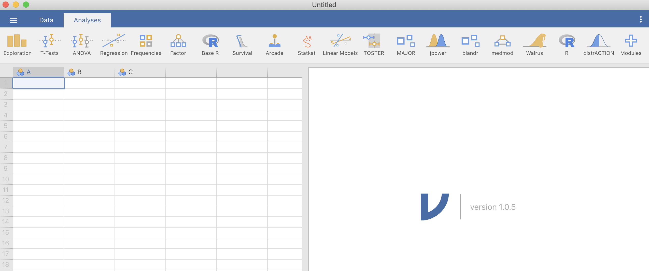
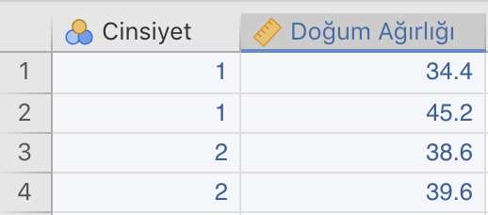
JAMOVI Temel Yapısı
JAMOVI veri editörü satır ve sütunlardan oluşmaktadır.
Her bir satırda bir kişiye ilişkin değerler girilir. Değişkenler ise sütunlarda gösterilir.

Slide 14
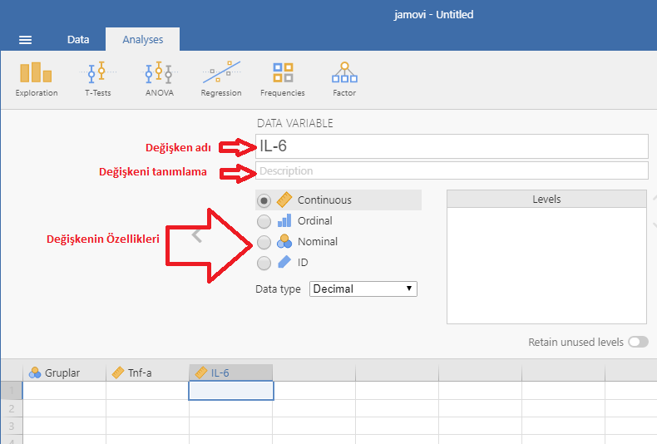
JAMOVİ’DE DEĞİŞKENLERİ TANIMLAMA
Sütunlarda yer alan harflere tıklanarak açılan bölümde isimlendirme, gerekli ise tanımlama yapılır.
Değişken özellikleri;
Nitel-Sınıflanabilir veriler için Nominal,
Nitel-Sıralanabilir veriler için Ordinal,
Nicel veriler için Continuous seçeneği kullanılır.
Data Type kısmında ise ;
İnteger(tam sayı/kesikli veri),
Decimal(ondalık/sürekli veri),
Text(metin)
Not: Ondalık sayı yazılırken Excelde virgül(19,03 gibi) kullanılırken, Jamovide nokta(19.03 gibi) kullanılmaktadır.

Slide 15
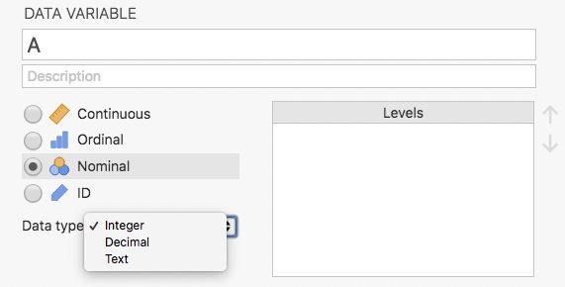
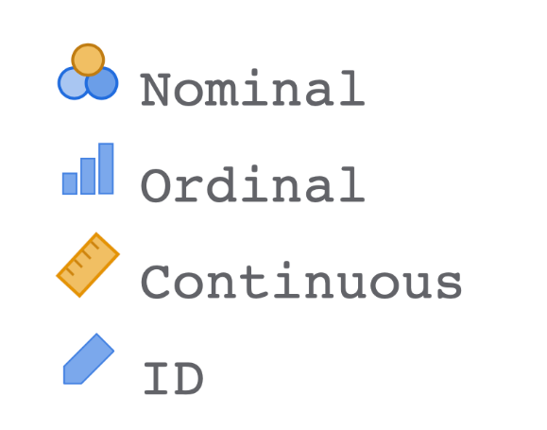
DEĞİŞKEN TANIMLAMA
Jamovi'de en sık kullanılan değişkenler "Veri Değişkenleri" dir, bu değişkenler yalnızca bir veri dosyasından yüklenen veya kullanıcı tarafından "girilen" verileri içerir.
Veri Değişkenleri,
Integer (Tam Sayı)
Decimal (Ondalık Sayı) Olmak üzere üç farklı tipte
Text (Metin)
Olmak üzere de 4 farklı ölçüm biçiminde olabilir:
Neredeyse hiç analizini yapmayacağınız, sadece hasta/birey isimlerini barındıran değişkenler

Slide 16
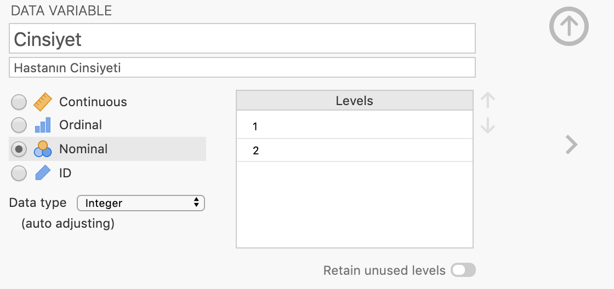
DEĞİŞKEN TANIMLAMA
Continuous (Nicel): Sürekli değişkenler. Örn: Yaş, boy, kilo, gelir, sıcaklık, kan değerleri vs.
Ordinal (Sıralı): Kesikli değişkenler. Örn: Likert ölçeği, eğitim düzeyi, tutum gibi düşükten yükseğe veya tam tersi sıralayabileceğiniz değişkenlerdir. Ordinal (sıralı) verileri sayısal kodlar ile ifade etmek her zaman daha iyidir.
Nominal (Nitel): Katagorik veriler. Örn: Cinsiyet, Plaka, Posta kodu, Mezun olunan okul, Meslek, Saç rengi, göz rengi vs.
Integer → (Tam Sayı- Girilecek veride yalnızca tam sayılar kullanılacaksa)
Decimal → Ondalıklı Sayı- Girilecek veride ondalık sayı yer alacaksa kullanılmalı)
Text → (Metin)
Ondalık ayracı JAMOVI’de nokta (.) ‘dır

Slide 17
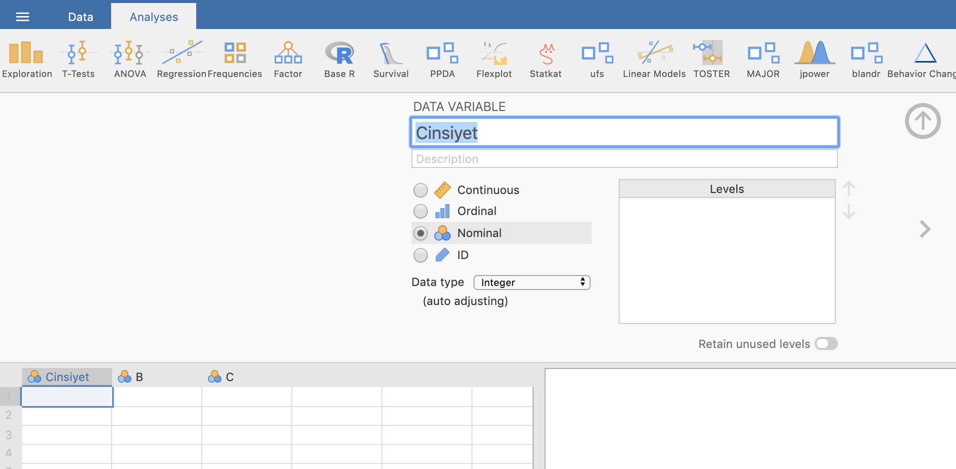
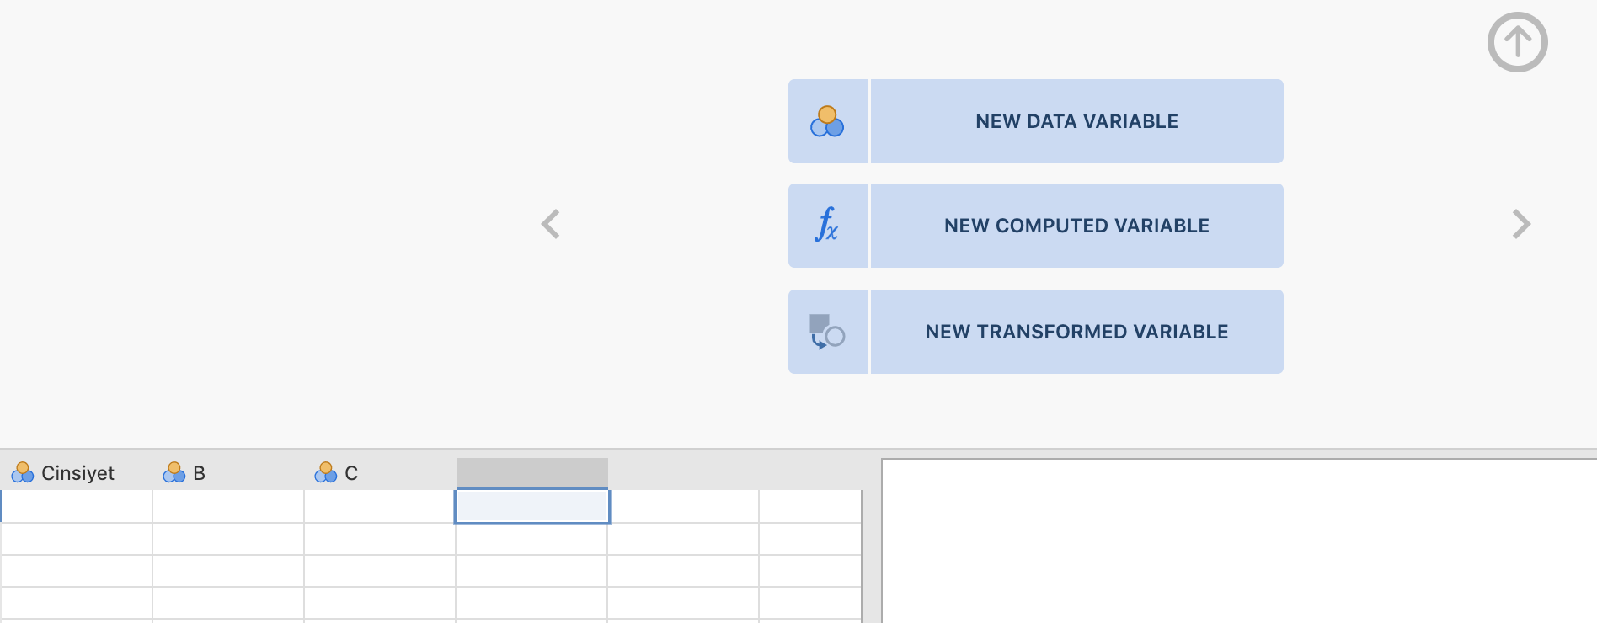
DEĞİŞKEN TANIMLAMA
”A” “B” “C” şeklinde sütunlarda gösterilen düğmelerine çift tıklatılarak üstte açılan sekmede veya harfsiz bir sütunun üstünde boş olan bir konuma çift tıklatılarak açılan pencerede “New Data Variable” seçildikten sonra değişkenler tanımlanabilir.

Slide 18
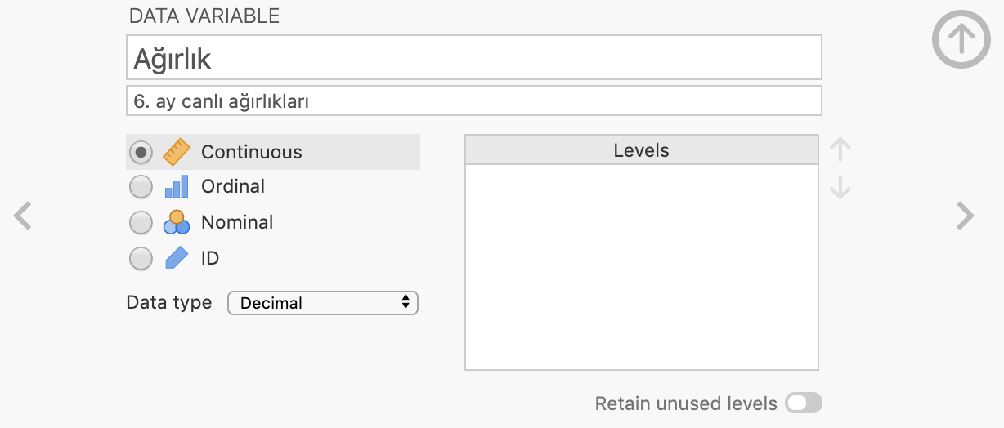
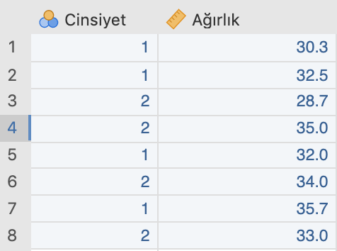
DEĞİŞKEN TANIMLAMA
İsim Etiketi Verme (Label)

Slide 19
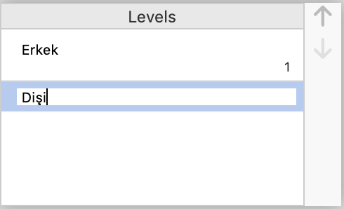
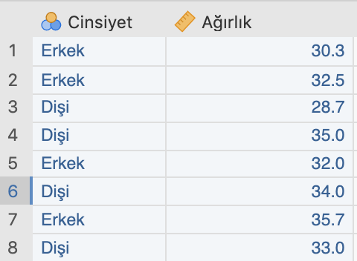
DEĞİŞKEN TANIMLAMA
Değer Etiketi Yazma
Nitel (Nominal veya Ordinal) değişkenler isimsel olarak değil numerik (tam sayı) olarak girilmelidir. Numerik olarak girilen değerlere ise etiket atanabilir. Bunun için Değer Etiketi eklenecek değişkendeki sayısal değer çift tıklanarak her bir bu değere karşılık gelen etiket yazılmalıdır.
Ör. (Cinsiyet değişkeni için 1=Erkek, 2=Dişi)

Slide 20
HİPOTEZ (ÖNEMLİLİK )TESTLERİ
Nitel Verilerin (Oranların) Karşılaştırılması (Ki-Kare Testi)

Slide 21
Nitel Verilerin (Oranların) Karşılaştırılması (Ki-Kare Testi)
Doğru Önemlilik seçimi için dikkat edilmesi gerekenler
Verinin ölçüm biçimi
Nitel (kategorik) veriler - ör. hasta-sağlıklı, iyileşti-iyileşmedi, erkek-kadın vb
Nicel veriler - ör. Yaş, boy, kolesterol seviyesi vb
Kullanılması Gereken Test:
2. Grupların bağımlılık yapısı
Bağımlılık: Aynı grupta yer alan bir bireyden birden fazla ölçüm yapılıyorsa (ör. Aynı bireyden operasyon öncesi ve sonrası örnek alınması)
Bağımsızlık: Ölçümler farklı gruplardaki bireylere ait ve bu bireylerden tek bir ölçüm alındıysa.
Ki-Kare Testi
3. Grup Sayısı
=2
>2

Slide 22
Ki-kare Testi (Chi-square Test) (İki Yüzde Arasındaki Farkın Önemlilik Testi )
Niteliksel olarak belirtilen veya niteliksel duruma getirilmiş verilerin incelenmesinde kullanılır.
Gözlenen ve beklenen frekanslar arasındaki farkın anlamlı olup olmadığı temeline dayanır.
Ki-kare Analizi, isimsel ya da sıralı ölçekli tablolaştırılmış verilerde, gruplar arasındaki farkın önem kontrolünü sağlayan bir yöntemdir. Analizlerde, iki değişkeni oluşturulan ve frekansları içeren çapraz tablolar oluşturulur.
Çapraz tablolar 2x2 veya rxc (r>2 ya da c>2) boyutlu olabilir.
2x2 Çapraz tablolar
2x3 Çapraz tablolar
Hastalık durumu | Gebelik
 | - | +
- | 20 | 80
+ | 35 | 65
Gebelik | VKS
 | İyi | Orta | Kötü
+ | 60 | 30 | 10
- | 30 | 30 | 40

Slide 23
Ki-kare Testi Varsayımları
Gruplar birbirinden bağımsız olmalıdır.
Oluşturulan çapraz tablolarda,
En küçük teorik frekans > 25 ise Pearson Ki-kare Test
5<En küçük teorik frekans <25 ise Yates Ki-kare Test
En küçük teorik frekans <5 ise Fisher’s Exact Test
Birden çok 5’den küçük teorik frekans varsa denek sayısını arttırılmalı veya satırlar yada sütunlar birleştirilmelidir

Slide 24
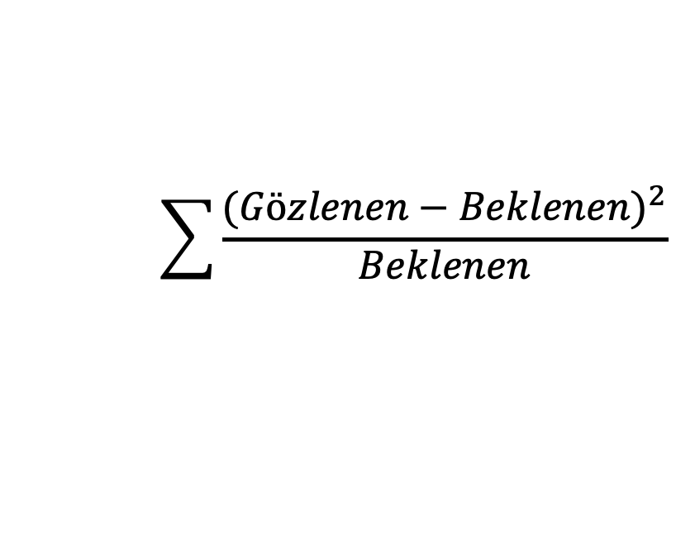
Ki -Kare testinin temel amacı
Gözlenen ve beklenen frekanslar arasındaki farkın anlamlı olup olmadığı temeline dayanır.
Gözlenen - Beklenen
Chi Square =

Slide 25
Ki-kare Testi Örnek Çözümü
Örnek : Bir ilaç firması A hastalığına karşı yeni bir ilaç bulmuştur. Bir kısım hastayı bu ilaçla, bir kısım hastayı da eski ilaçla tedavi altına alarak kendi ilacının etkinliğini araştırmıştır. İyileşme yönünden eski ilaçla yeni ilaç arasında fark var mıdır?
İlaç | İyileşen | İyileşmeyen | Toplam
Yeni | 21 | 27 | 48
Eski | 11 | 29 | 40
Toplam | 32 | 56 | 88
Hipotez:
Ho: İyileştirme oranları yönünden eski ilaçla yenisi arasında fark yoktur.
H_{A}: İyileştirme oranları yönünden eski ilaçla yenisi arasında fark vardır.

Slide 26
Beklenen frekansların bulunması:
Her bir hücre için orantı kurulur.
88 hastadan 32 hasta iyileşirse
48 hastadan x hasta iyileşir.
x= 48x32/88 = 17,5 Bu değer yeni ilaçla iyileşenlerin beklenen frekansıdır.
İlaç | İyileşen | İyileşmeyen | Toplam
Yeni | 21 ( B1= 17,5) | 27 (B2=30,5) | 48
Eski | 11 (B3= 14,5) | 29 (B4=25,5) | 40
Toplam | 32 | 56 | 88
B1= 48 x 32/88= 17,5
B2 = 48 x 58/88= 30,5
B3 = 40 x 32/ 88= 14,5
B4 = 40 x 56/88 = 25,5

Slide 27
Test işlemleri
Yanılma olasılığı: α=0,05 seçilir.
Serbestlik derecesi:
Sd=(satır sayısı-1)x(sütun sayısı-1)
Sd= (2-1)x(2-1)=1

Slide 28
Tablo değerinin bulunması :
α=0,05 düzeyinde Sd=1
X² tablo değeri 3,841
Karar
X² tablo değeri = 3,841 > X² hesap değeri=2,427 Ho kabul edilir.
Yorum
İyileştirme yönünden eski ilaçla yeni ilaç arasında fark bulunmamaktadır.

Slide 29
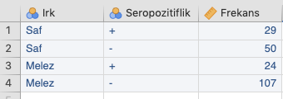
Ki-Kare Testi Uygulama 1
Bir araştırmacı, Kars yöresinde farklı ırklar yönünden köpeklerde Neospora caninum ‘un yaygınlığını belirlemek için toplam 12 köyde rastgele örnekleme yöntemiyle dışkı örneği topluyor. N. caninum antikorlarını ortaya koymak (seropozitiflik) için ticari kitler (IFAT) kullanıldı. Seropozitiflik yönünden ırklar arasında anlamlı bir farklılık var mıdır?
Veri Seti > Neospora-kikare.omv
Hipotez?
Ho: Seropozitiflik oranları yönünden saf ve melez ırklar arasında fark yoktur.
H_{A}: Seropozitiflik oranları yönünden saf ve melez ırklar arasında fark vardır.

Slide 30
Test istatistiğinin seçimi
Analyses > Frequencies > Contingency Tables >
Independent Samples

Slide 31
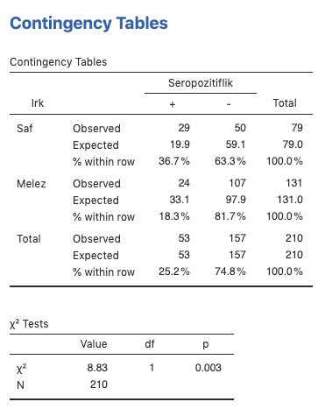
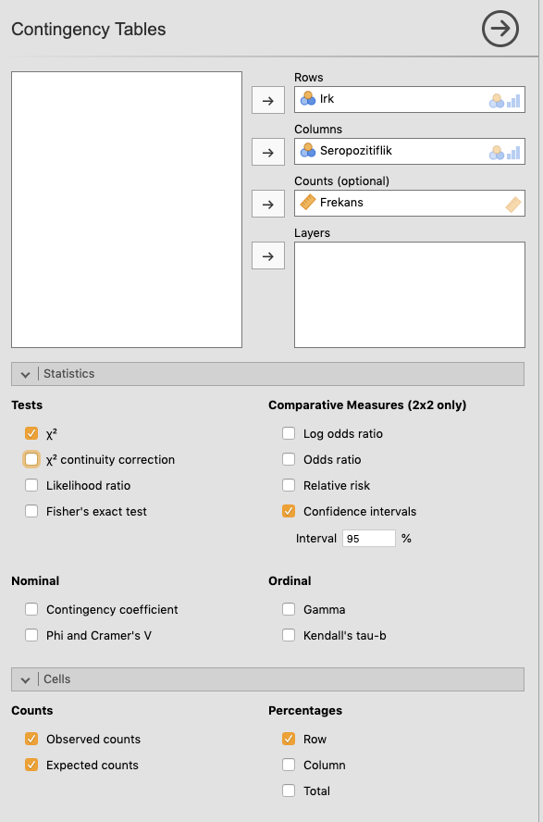
İstatistiksel Karar ve Yorum
P<0.05 oldu için, H₀ red edilir
Yorum: Seropozitiflik oranları yönünden saf ve melez ırklar arasında fark vardır.

Slide 32
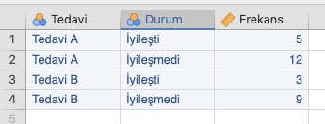
Ki-Kare Testi Uygulama 2
Bir araştırmacı, köpeklerde kalça anomalilerinin tedavisinde kullanılan iki farklı yöntemin (tedavi A'ya karşı tedavi B) etkinliğini karşılaştırmak istiyor. İzlemden sonra sonuçları iyileşmiş veya iyileşmemiş olarak kaydediyor.
Hipotez?
Veri Girişini JAMOVI’de elle yapın…
Ho: İyileşme oranları yönünden tedavi yöntemleri arasında fark yoktur.
H_{A}: İyileşme oranları yönünden tedavi yöntemleri arasında fark vardır.

Slide 33
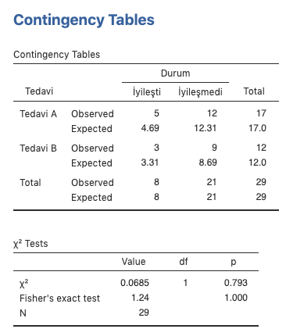
Test istatistiğinin seçimi - İstatistiksel Karar ve Yorum
Analyses > Frequencies > Contingency Tables > Independent Samples
Row -→ Tedavi
Column --> Durum
Count → Frekans
En küçük teorik frekans <5 ise Fisher’s Exact Test
YORUM?

Slide 34
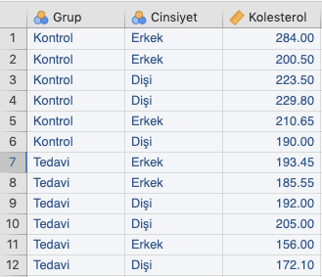
UYGULAMA 1
Bir çalışmada yeni geliştirilen bir ilacın kolesterol üzerine etkisi inceleniyor. Çalışmada yer alan bireylere ilişkin aşağıdaki bilgiler toplanıyor.
A) Veri Girişini yapınız.
B) Kolesterol ölçümlerine ilişkin tanımlayıcı istatistikleri hesaplayınız.
C) Grup ve Cinsiyete göre Kolesterol ölçümlerine ilişkin tanımlayıcı istatistikleri hesaplayınız

Slide 35
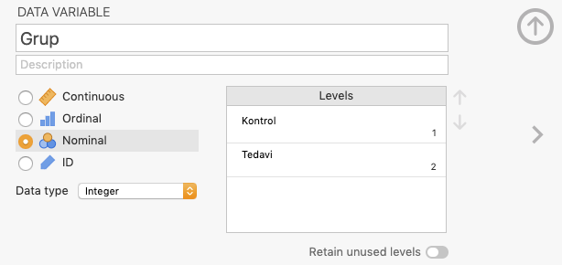
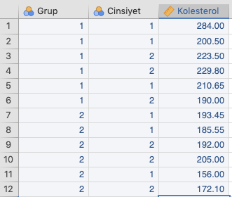
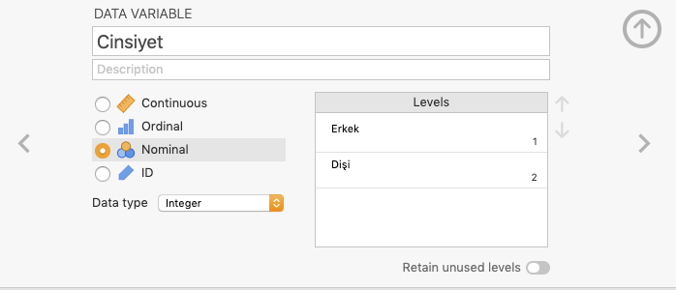
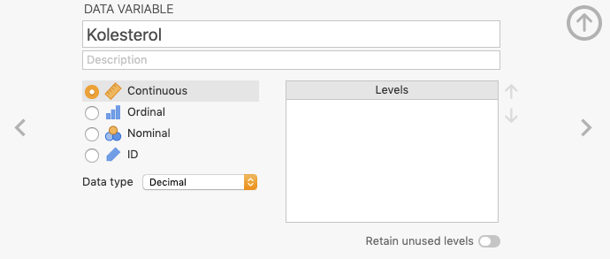
ÇÖZÜM: A) Veri Girişi
1
2
3

Slide 36
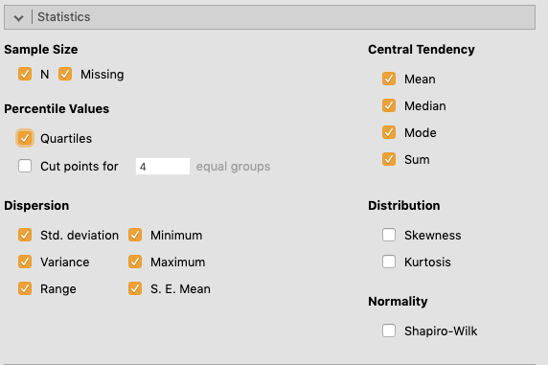
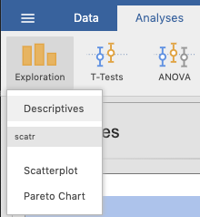
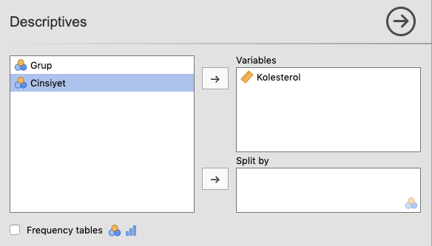
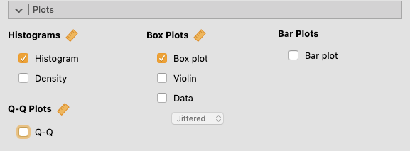
B) Kolesterol ölçümlerine ilişkin tanımlayıcı istatistikleri hesaplayınız.

Slide 37
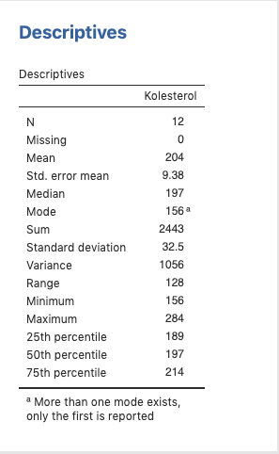
B) Kolesterol ölçümlerine ilişkin tanımlayıcı istatistikleri hesaplayınız.

Slide 38
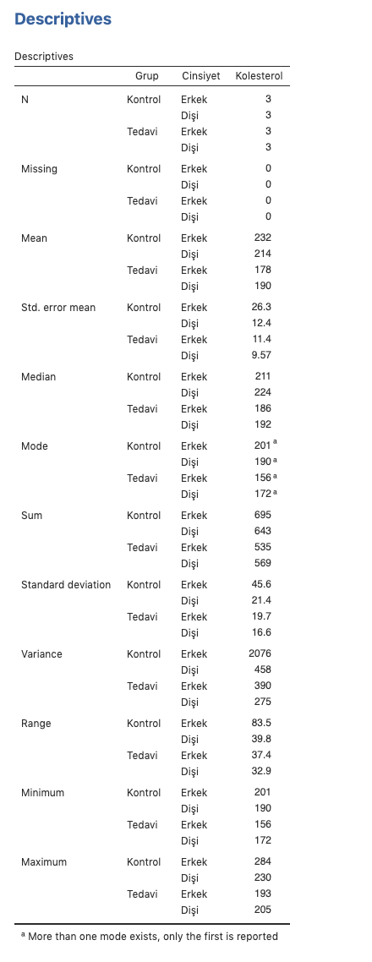
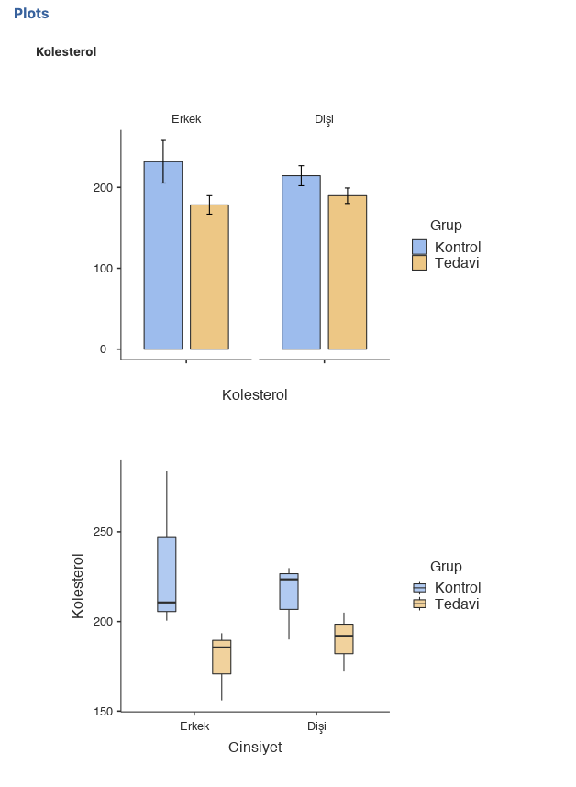
C) Grup ve cinsiyete göre kolesterol ölçümlerine ilişkin tanımlayıcı istatistikleri hesaplayınız

Slide 39
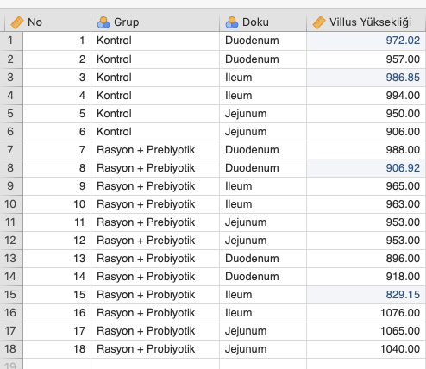
UYGULAMA 2
Broylerde rasyona ilave edilen prebiyotik ve probiyotiğin epitel doku üzerine etkisinin incelendiği bir çalışma için 18 broyleri kontrol, prebiyotik ve probiyotik gruplarına ayrılıyor. 42. günde hayvanlar kesilerek barsak dokuları çıkarılıyor ve 3 farklı bölgeden kesitler alınarak villus yükseklikleri ölçülüyor. Çalışmadan elde edilen veriler tabloda sunulmuştur. Verileri JAMOVİ paket programına giriniz ve her bir grup, dokuya ilişkin tanımlayıcı istatistikleri hesaplayınız.

Slide 40
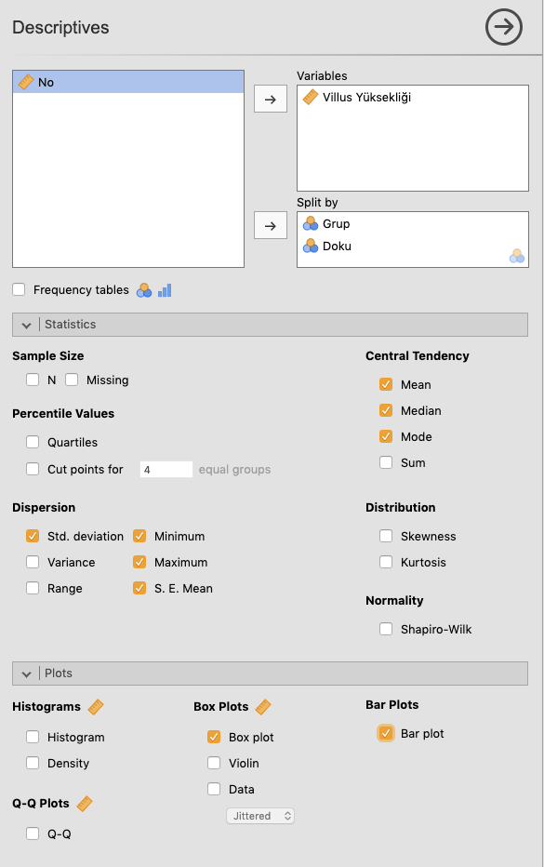
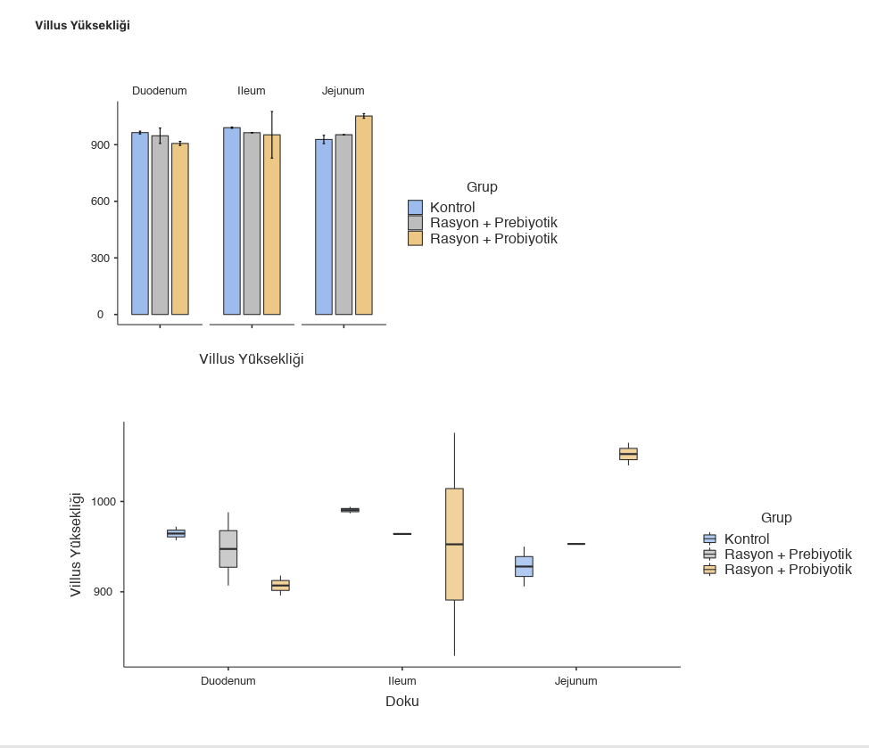
ÇÖZÜM

Slide 41
8. HAFTA
JAMOVİ Paket Programına Giriş
FARKLI KAYNAKTAN VERİ GİRİŞİ
COMPUTE & TRANSFORM KOMUTLARI
Notes:
SPSS programını açalım..

Slide 42
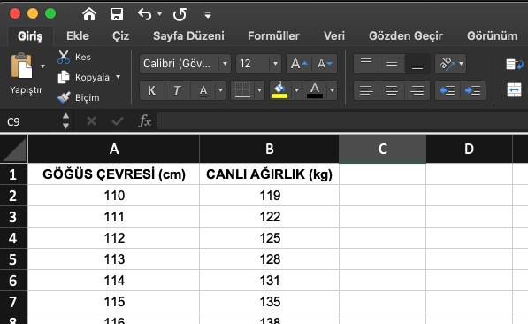
1- Farklı Kaynaktan Veri Alınması
Jamovi’ye farklı kaynaklarda oluşturduğunuz verileri aktarabilirsiniz.
Ör. Excel
Veri Seti > ti-verisi.xlsx

Slide 43
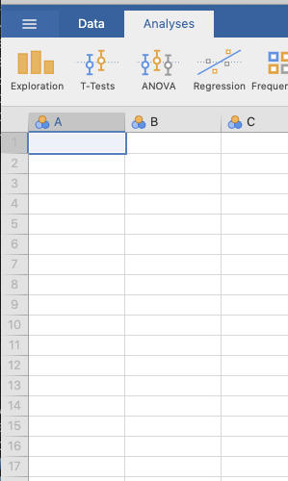
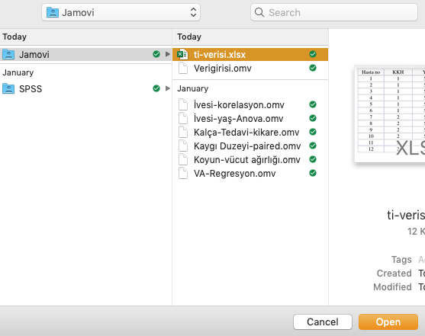
Excel’den veri aktarımı

Slide 44
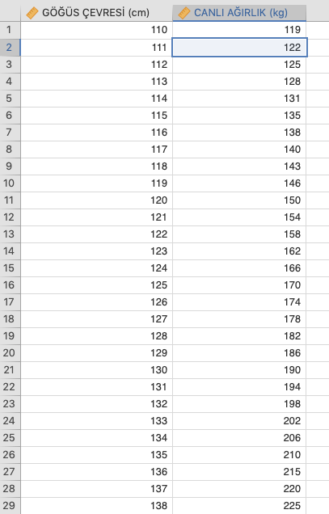
Oluşturulan JAMOVİ dosyasının ön izlemesi

Slide 45
Compute Komutu
Hesaplama yoluyla yeni bir değişken oluşturulmak istenildiğinde kullanılır.
1- Göğüs Çevresi değişkeninden aşağıda yer alan formül yardımıyla hayvanların Canlı Ağırlıklarını hesaplayalım.
Canlı Ağırlık = 5,93 * Göğüs Çevresi – 512,39

Slide 46
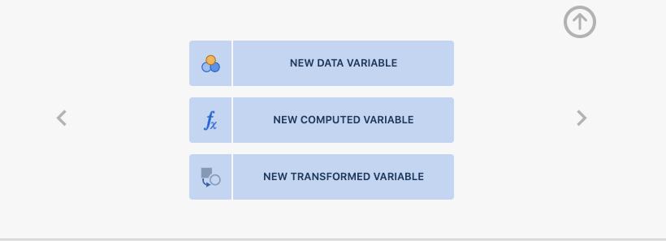
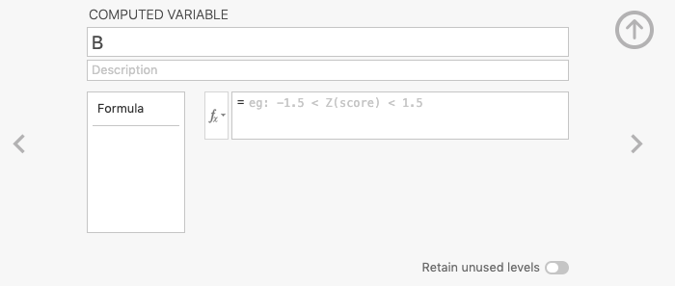
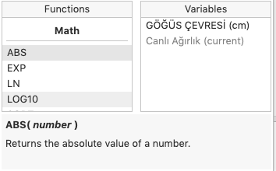
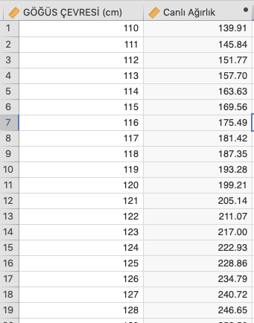
JAMOVI- Compute komutu
1
2
3

Slide 47
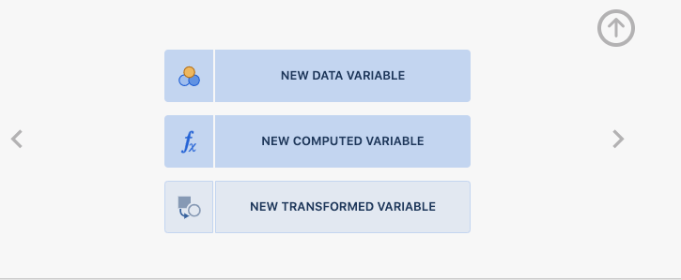
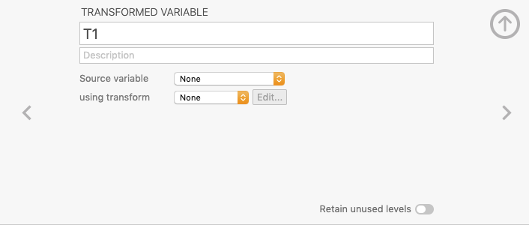
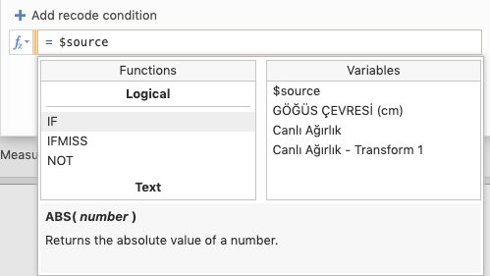
Recode (transform) Komutu
Bir değişkeni farklı özellikte (kategori) yeni bir forma dönüştürmek istenildiğinde kullanılır.
2- Canlı ağırlıklarına göre hayvanları normal (<500kg) ve besili (>=500 kg) şeklinde iki gruba ayırın
1
2
3
4
5

Slide 48
Sonuç:

Slide 49
Filter komutu
Bir değişkeni istediğimiz kategoriye göre seçme (fitreleme ) işlemi için kullanılır.
Besi Durumu <500 (1) olan hayvanları seçmek istediğimizi düşünelim.

Slide 50
Filter Komutu
Besi Durumu <500 (1) ve Göğüs çevresi 134 cm’den büyük olanları seçmek istersek…

Slide 51
UYGULAMA
VERİ GİRİŞİ & TEMEL FONKSİYONLAR
Yanda verilen tabloyu JAMOVİ programına girin.
JAMOVI programına girdiğiniz değişkenler için gerekli tanımlamaları yapın.
UYGULAMA SORULARI:
1- Her bir sürekli değişkene ait tanımlayıcı istatistikleri hesaplayın.
2- Hasta ve Sağlıklılar için ayrı ayrı olmak üzere her bir sürekli değişkene ait tanımlayıcı istatistikleri yapın.
3- Vücut Kitle indeksini hesaplayın.
4- Hesaplanan Vücut Kitle indeksi değerlerini normal (≤25) ve yüksek (>25) olarak sınıflayınız.
5- VKI yüksek sınıfta olanların kolesterol ölçümüne ilişkin ortalama ve std. sapmayı hesaplayın.
Veri seti dosyası: kkh_uygulama-giris.omv
Hasta no | KKH | Yaş | Cinsiyet | Sigara | Bel Çevresi | Kolesterol | AKŞ | Boy | Kilo
1 | Var | 56 | Erkek | Evet | 98 | 175 | 98 | 171 | 78
2 | Var | 54 | Erkek | Hayır | 105 | 225 | 99 | 174 | 98
3 | Var | 57 | Kadın | Evet | 106 | 232 | 106 | 167 | 99
4 | Var | 58 | Erkek | Hayır | 103 | 156 | 115 | 177 | 95
5 | Var | 53 | Erkek | Evet | 99 | 171 | 101 | 187 | 81
6 | Var | 55 | Kadın | Evet | 92 | 191 | 111 | 161 | 76
7 | Yok | 55 | Erkek | Hayır | 95 | 193 | 97 | 156 | 75
8 | Yok | 56 | Erkek | Hayır | 93 | 188 | 78 | 176 | 69
9 | Yok | 56 | Kadın | Evet | 91 | 173 | 89 | 169 | 72
10 | Yok | 58 | Erkek | Hayır | 99 | 171 | 98 | 189 | 89
11 | Yok | 53 | Kadın | Hayır | 98 | 168 | 88 | 171 | 72
12 | Yok | 57 | Erkek | Hayır | 91 | 156 | 102 | 169 | 81
KKH: Koroner Kalp Hastalığı, AKŞ: Açlık Kan Şekeri

Slide 52
Veri Girişi
UYGULAMA
Notes:
Tanımlamaları yapın

Slide 53
UYGULAMA SORUSU -1:
Her bir sürekli değişkene ait tanımlayıcı istatistikleri hesaplayın.
-> Analyze > Exploration> Descriptives

Slide 54
UYGULAMA SORUSU-2:
Hasta ve Sağlıklılar için ayrı ayrı olmak üzere; her bir sürekli değişkene ait tanımlayıcı istatistikleri hesaplayın.

Slide 55
UYGULAMA SORUSU-3:
Vücut Kitle indeksini hesaplayın.
Vücut kitle indeksi (VKİ), vücut ağırlığının (kg), boy uzunluğunun metre cinsinden karesine bölünmesiyle hesaplanır
VKI = Vücut ağırlığı/(boy uzunluğu)²
“Compute” Komutu:
Hesaplama yoluyla yeni bir değişken oluşturulmak istendiğinde kullanılır.

Slide 56
Boş Bir sütun başlığına çift tıklanır
Açılan üst pencereden New Computed Variable seçilir
3
2
4
1

Slide 57
UYGULAMA SORUSU-4:
Hesaplanan Vücut Kitle indeksi değerlerini normal (≤25) ve yüksek (>25) olarak sınıflayınız.
Recode Komutu
Boş Bir sütun başlığına çift tıklanır
Açılan üst pencereden New Transformed Variable seçilir

Slide 59
UYGULAMA SORUSU-5:
VKI yüksek sınıfta olanların kolesterol ölçümüne ilişkin ortalama ve std. sapmayı hesaplayın.
Adım 1: Filter Komutu (Data>Filters)
Notes:
Tek eşittir işareti yerine iki tane kullanılması gerekiyor.

Slide 60
UYGULAMA SORUSU-5:
VKI yüksek sınıfta olanların kolesterol ölçümüne ilişkin ortalama ve std. sapmayı hesaplayın.
Adım 2: Analyses > Exploration>Descriptives

Slide 61
Test işlemleri
Hipotezin kurulması
Test işlemleri, Test istatistiğinin (t) hesaplanması
Formül:
3. Yanılma olasılığının seçilmesi α=0,05
4. Serbestlik derecesinin belirlenmesi SD=n₁+n₂-2
5. α=0,05 ve n₁+n₂-2 serbestlik dereceli t Tablo değerinin bulunması
6. Karşılaştırma: t _{hesap} < t _{tablo} ise H₀ kabul edilir.
t _{hesap} > t _{tablo} ise H₀ red edilir.
7. Karar ve Yorum……
1 Grubun Varyansı
2 Grubun Varyansı
Ortak Varyans

Slide 62
Örnek: İki farklı rasyonun CA üzerine etkisinin araştırıldığı bir çalışmada, 60 kuzu 2 eşit grubu ayrılıyor.1 ay sonunda rasyon gruplarından elde edilen sonuçlar aşağıda verilmiştir.
 | 1. RASYON | 2. RASYON
 | 8,860 kg | 8,300 kg
S | 0,560 kg | 0,567 kg
S² | 0,3136 | 0,3215
n | 30 | 30
Hipotezin kurulması : Ho: X1=X2 H_{A}: X1≠ X2
Test işlemleri:
+

Slide 63
α=0,05
SD= 30+30-2= 58
α=0,05 ve 58 serbestlik dereceli t Tablo= 2.00
6. Karşılaştırma
t _{hesap} =3,85< t _{tablo} =2,00 için H₀ red edilir.
7. Karar ve yorum: İki farklı rasyonun CA üzerine etkisi farklılık göstermektedir. 1. tip rasyonla beslenen kuzular daha çok CA kazanmışlardır.

Slide 64
JAMOVİ’DE UYGULAMA

Slide 65
Student T Test Varsayımları
Karşılaştırılacak olan grupların birbirinden bağımsız olmaları (örneğin hasta –sağlıklı, dişi-erkek)
Gruplardan elde edilen verilerin ölçümle elde edilen nicel veri olmaları
Her bir grupta ölçümler normal dağılıma uygunluk göstermelidir (Shapiro-wilks ile test edilir).
Gruplara ait varyanslar homojen olmalıdır (Levene testi ile test edilir.)

Slide 66
Normal Dağılıma Uygunluğun test edilmesi
Normal dağılıma uygunluk Shapiro-Wilk Testi ile test edilir.
P > 0.05 ise verilerin normal dağılıma uygunluk göstermektedir.
P < 0.05 ise verilerin normal dağılıma uygunluk göstermemektedir. Bu durumda parametrik olmayan test yöntemleri (Mann- Whitney U) tercih edilir.

Slide 67
Varyansların homojenliğinin test edilmesi
İki ya da daha fazla grubun varyanslarının (dolayısıyla standart sapmalarının) homojenliğini (eşitliğini) test etmek için Levene testi kullanılır.
P>0.05 ise varyanslar homojendir.
P<0.05 ise homojen değildir.

Slide 68
İki Ortalamanın Karşılaştırılması- Student T Test Uygulama 1
Köpeklerde pyometranın tanısında çeşitli laboratuar bulgularının karşılaştırmalı olarak değerlendirilmesi amacıyla bir çalışma yürütülüyor. Bu amaçla kliniklere çeşitli şikayetlerle gelen 50 pyometralı ve 50 sağlıklı, 1-15 yaşlı 50 dişi köpek araştırma materyali olarak kullanılıyor. Bu köpeklerde MCV (eritrosit hacmi) düzeyleri ölçülüyor.
Hipotez?
H₀: MCV düzeyi yönünden hasta ve sağlıklı grupları arasında fark yoktur
H_{A}: MCV düzeyi yönünden hasta ve sağlıklı grupları arasında fark vardır
Veri Seti > Pyometra-1.omv

Slide 69
ADIM 1: Varsayımların Kontrolü
Analysis > T-tests > Independent Samples t- test
Bağımlı değişken : MCV
Grup değişkeni = Grup
Varsayımların kontrolü

Slide 70
Varsayımların Değerlendirilmesi
Normal Dağılıma Uygunluk Varsayımı
H0: Veriler Normal Dağılıma uygundur
H1: Veriler Normal Dağılıma uygun değildir
P > 0.05 verilerin normal dağılıma uygunluk göstermektedir.
Varyansların Homojenliği Varsayımı
H0: Varyanslar homojen dağılmaktadır
H1: Varyanslar heterojen dağılmaktadır
P>0.05 ise varyanslar homojendir.

Slide 71
Adım 2: Test istatistiğinin seçimi, Student T test

Slide 72
Adım 3: İstatistiksel Karar ve Yorum
H₀: MCV düzeyi yönünden hasta ve sağlıklı grupları arasında fark yoktur
H_{A}: MCV düzeyi yönünden hasta ve sağlıklı grupları arasında fark vardır
Yorum:
Hasta ve Sağlıklı gruplar arasında MCV ölçümleri yönünden istatistiksel açıdan anlamlı bir farklılık bulunmuştur (p<0.001)

Slide 73
İki Ortalamanın Karşılaştırılması- Mann Whitney U Test Uygulama 2
Köpeklerde pyometranın tanısında çeşitli laboratuar bulgularının karşılaştırmalı olarak değerlendirilmesi amacıyla bir çalışma yürütülüyor. Bu amaçla kliniklere çeşitli şikayetlerle gelen 50 pyometralı ve 50 sağlıklı, 1-15 yaşlı 50 dişi köpek araştırma materyali olarak kullanılıyor. Bu köpeklerde PCV (sıkıştırılmış eritrosit hacmi) düzeyleri ölçülüyor.
Hipotez?
H₀: PCV düzeyi yönünden hasta ve sağlıklı grupları arasında fark yoktur
H_{A}: PCV düzeyi yönünden hasta ve sağlıklı grupları arasında fark vardır
Veri Seti > Pyometra-2.omv

Slide 74
Adım 1: Varsayımların Kontrolü
Analyses > T-tests > Independent Samples t- test
Bağımlı değişken : PCV
Grup değişkeni = Grup
Varsayımların kontrolü
74

Slide 75
Varsayımların değerlendirilmesi
Normal Dağılıma Uygunluk Varsayımı
H0: Veriler Normal Dağılıma uygundur
H1: Veriler Normal Dağılıma uygun değildir
P > 0.05 verilerin normal dağılıma uygunluk göstermektedir.
Varyansların Homojenliği Varsayımı
H0: Varyanslar homojen dağılmaktadır
H1: Varyanslar heterojen dağılmaktadır
P<0.05 ise varyanslar heterojendir.
***Varsayasımlar sağlanmadığı için parametrik olmayan test seçilmelidir.

Slide 76
Adım 2: Test istatistiğinin seçimi, Mann-Whitney U test
Varsayasımlar sağlanmadığı için Student T testin, parametrik olmayan test karşılığı olan Mann Whitney U testi seçilmelidir.

Slide 77
Adım 3: İstatistiksel Karar ve Yorum
H₀: PCV düzeyi yönünden hasta ve sağlıklı grupları arasında fark yoktur
H_{A}: PCV düzeyi yönünden hasta ve sağlıklı grupları arasında fark vardır
Yorum:
Hasta ve Sağlıklı gruplar arasında PCV ölçümleri yönünden istatistiksel açıdan anlamlı bir farklılık bulunmuştur (p<0.001)

Slide 78
HİPOTEZ (ÖNEMLİLİK )TESTLERİ İki ortalamanın karşılaştırılması (Bağımlı gruplarda)

Slide 79
Eşleştirilmiş t Testi (Paired Samples t Test)
Kullanım Amacı
İki eş (bağımlı) grubun ortalamaları arasındaki farkın önemli olup olmadığını test etmek için kullanılır.
Kullanım Koşulları
Veriler iki bağımlı (eş) gruptan elde edilmelidir.
Veriler parametrik varsayımları yerine getirmelidir.

Slide 80
Bağımlı Gruplarda T Test Varsayımları
Aynı grupda , ardışık ölçümler (bağımlı) olmalı (örneğin tedavi öncesi –sonrası)
Gruplardan elde edilen verilerin ölçümle elde edilen nicel veri olmaları
Her bir grupta ölçümler normal dağılıma uygunluk göstermelidir (Shapiro-wilks ile test edilir). Bağımlı gruplarda t test’inde normallik varsayımı, ardışık ölçümler arası farkın dağılımı yönünden kontrol edilir.

Slide 81
Test İstatistiğinin Hesaplanması:
Hipotezler:
H₀: μD=0, H₁: μD≠ 0
:Farkların ortalaması
:Farkların standart sapması

Slide 82
Örnek
Yeni bir diyet programının etkili olup olmadığını araştırmak için seçilen 15 deneğin diyetten önceki ve diyete başladıktan bir hafta sonraki ağırlıkları kg cinsinden yandaki gibidir. Bu verilere göre yeni diyet programının etkili olduğu söylenebilir mi?

Slide 83
Hipotezler:
H₀: μ_{D}=0, H₁: μ_{D}≠ 0

Slide 84
Karar
sd=n-1=14 ve için t_{T}=2.14
tH > tT olduğu için H₀ red edilir ( p < 0.05 )
Yorum: Deneklerin diyet öncesi ve diyet sonrası ağırlıkları arasında istatistiksel olarak anlamlı bir fark olduğu için programın etkili olduğu söylenebilir.

Slide 85
İKİ ORTALAMANIN KARŞILAŞTIRILMASI (Bağımlı gruplarda)
Doğru Önemlilik seçimi için dikkat edilmesi gerekenler
Verinin ölçüm biçimi
Nitel (kategorik) veriler - ör. hasta-sağlıklı, iyileşti-iyileşmedi, erkek-kadın vb
Nicel veriler - ör. Yaş, boy, kolesterol seviyesi vb
Kullanılması Gereken Test:
2. Grupların bağımlılık yapısı
Bağımlılık: Aynı grupta yer alan bir bireyden birden fazla ölçüm yapılıyorsa (ör. Aynı bireyden operasyon öncesi ve sonrası örnek alınması)
Bağımsızlık: Ölçümler farklı gruplardaki bireylere ait ve bu bireylerden tek bir ölçüm alındıysa.
Varsayımlar sağlanıyorsa
Bağımlı Gruplarda T Test (Paired sample t test)
Varsayımlar sağlanmıyorsa
Wilcoxon test
3. Grup Sayısı
=2
>2
4. Parametrik Test Varsayımlarına uygunluk
Normal Dağılıma Uygunluk & Varyansların homojenliği varsayımlarının sağlanıp /sağlanmaması

Slide 86
İki Ortalamanın Karşılaştırılması- Bağımlı Gruplarda T Test Uygulama 1
Bir araştırmacı, 30 baş sakız ırkı koyunda flumetrin + vitamin C uygulamalarının oksidatif stress parametreleri (malondialdehid (MDA) düzeyine) üzerine etkilerinin belirlenmesi amacıyla intramusküler olarak uyguluyor (0.gün). 7. gün sonunda flumetrin+ Vit C uygulamasının kandaki malondialdehid (MDA) düzeyine etkisini araştırıyor. MDA düzeyinde bu süre içinde anlamlı bir değişiklik var mıdır?
Hipotez?
H₀: MDA düzeyi yönünden 0. ve 7. günlerde arasında fark yoktur
H_{A}: MDA düzeyi yönünden 0. ve 7. günlerde arasında fark
vardır
Veri Seti > MDA-paired.omv

Slide 87
Adım 1: Varsayımların Kontrolü
Analysis > T-test > paired samples t test
Bağımlı ölçümler (tekrarlar) birlikte seçilir ve sağ menüye atılır.

Slide 88
Varsayımların değerlendirilmesi
Normal Dağılıma Uygunluk Varsayımı
H0: Veriler Normal Dağılıma uygundur
H1: Veriler Normal Dağılıma uygun değildir

Slide 89
Varsayımlar sağlandığı için : Paired sample t test
Adım 2: Test istatistiğinin seçimi, Bağımlı gruplarda T test

Slide 90
Adım 3: İstatistiksel Karar ve Yorum
Yorum:
0. ve 7. günler arasında MDA ölçümleri yönünden istatistiksel açıdan anlamlı bir farklılık bulunmamıştır (p>0.05)

Slide 91
İki Ortalamanın Karşılaştırılması- Wilcoxon test Uygulama 2
Bir araştırmacı, sakız ırkı koyunlarda tek başına flumetrin uygulamalarının GSH üzerine etkilerinin belirlenmesi amacıyla 30 koyuna 0.2 ml/kg dozunda Flumetrinin dökme çözeltisi sırt derisi üzerine uyguluyor (0. gün). Yedinci gün sonunda flumetrin uygulamasının kandaki GSH düzeyine etkisini araştırıyor. GSH düzeyinde anlamlı bir değişiklik var mıdır?
Hipotez?
H₀: GSH düzeyi yönünden 0. ve 7. günlerde arasında fark yoktur
H_{A}: GSH düzeyi yönünden 0. ve 7. günlerde arasında fark
vardır
Veri seti> gsh-paired2

Slide 92
Adım 1: Varsayımların Kontrolü
Analysis > T-test > paired samples t test

Slide 93
Varsayımların değerlendirilmesi
Normal Dağılıma Uygunluk Varsayımı
H0: Veriler Normal Dağılıma uygundur
H1: Veriler Normal Dağılıma uygun değildir
Varsayasımlar sağlanmadığı için bağımlı gruplarda T testin, parametrik olmayan test karşılığı olan Wilcoxon testi seçilmelidir.

Slide 94
Adım 2: Test istatistiğinin seçimi, Wilcoxon test
Analysis > T-test > paired samples t test
Varsayasımlar sağlanmadığı için bağımlı gruplarda T testin, parametrik olmayan test karşılığı olan Wilcoxon testi seçilmelidir.

Slide 95
Adım 3: İstatistiksel Karar ve Yorum
Yorum:
0. ve 7. günler arasında GSH ölçümleri yönünden istatistiksel açıdan anlamlı bir farklılık bulunmuştur (p<0.05)

Slide 96
Uygulama-3
Bir çalışmada babesiosis ile doğal enfekte köpeklerde tedavi öncesi ve sonrası haptoglobin (Hp), seruloplazmin (Cp) parametrelerin seviyelerinin belirlenmesi amaçlanmıştır. Çalışmanın hayvan materyalini, iştahsızlık, ikterus ve hemoglobinüri şikayetleri olan farklı yaş ve cinsiyette 10 köpek oluşturmuştur. Tanı sonrasında tedavi öncesi ve sonrası hayvanlardan kan alınarak serumları ayrıştırıldı. Bu serumlarda Hp, Cp seviyeleri belirlendi. Tedavi öncesi ve sonrası haptoglobin (Hp), ve seruloplazmin (Cp) düzeyleri yönünden farklılık var mıdır?
Veri seti> babesiosis-paired
Hipotez?

Slide 97
Adım 1: Varsayımların Kontrolü
Analysis > T-test > paired samples t test

Slide 98
Varsayımların değerlendirilmesi
Normal Dağılıma Uygunluk Varsayımı
H0: Veriler Normal Dağılıma uygundur
H1: Veriler Normal Dağılıma uygun değildir
HP --→ Normal dağılıma uygun (p>0.05) → Paired Sample t test
CP --→ Normal Dağılıma uygun değil (p<0.05) → Wilcoxon Signed rank test

Slide 99
Adım 2: Test istatistiğinin seçimi, Bağımlı gruplarda T Test-Wilcoxon test
Analysis > T-test > paired samples t test

Slide 100
Adım 3: İstatistiksel Karar ve Yorum
Yorum?

